Slide 1
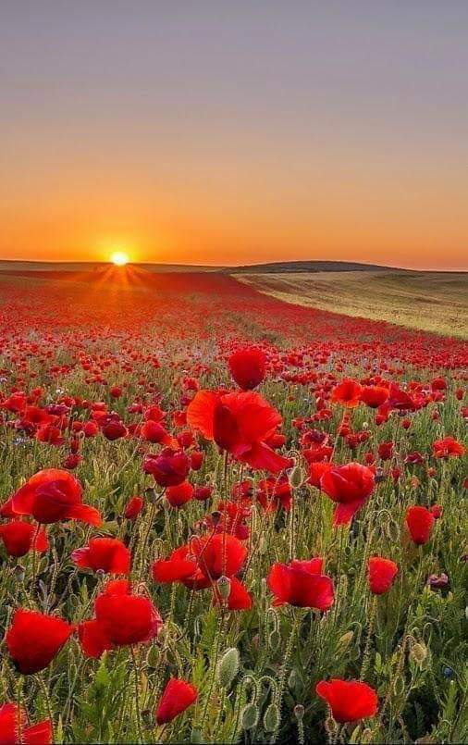
আজকের পাঠে সবাইকে স্বাগতম
Subscribe the Channel for more presentation

Slide 2
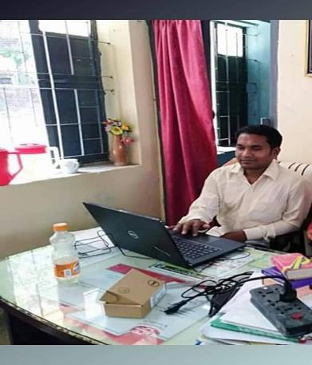
শিক্ষক পরিচিতি
রতন এক্কা
সহকারী শিক্ষক
মিঠাপুর সরকারি প্রাথমিক বিদ্যালয়
০১৭৫০২২০৮৩৪
Email:ratonakka.s2@gmail.com

Slide 3
পাঠ পরিচিতি
শ্রেণিঃ চতুর্থ
বিষয়ঃ বাংলা
সময়ঃ ৪৫ মিনিট
পাঠঃ বাংলাদেশের প্রকৃতি
পাঠের অংশঃ ষড়ঋতুর দেশ……… গ্রীষ্মকালের ফল

Slide 4
শিখনফল
শোনাঃ ১.১.১,৩.৪.২,২.২.১,১.৩.১,১.৩.৫,১.৩.৬
পড়াঃ ১.৩.১,১.৩.২
বলাঃ ২.৫.৩

Slide 5
আবেগসৃষ্টি
এসো একটি ভিডিও দেখি
https://youtu.be/eYgHm2qY15c?t=102

Slide 6
পূর্বজ্ঞান যাচাই
১। তোমার প্রিয় ফলের নাম বলো।
২। বাংলাদেশে বছরে কয়টি ঋতু আসে-যায়?
৩। বছরের বারো মাসের নাম কী কী ?
৪। আজকে আকাশের অবস্থা কেমন?

Slide 7
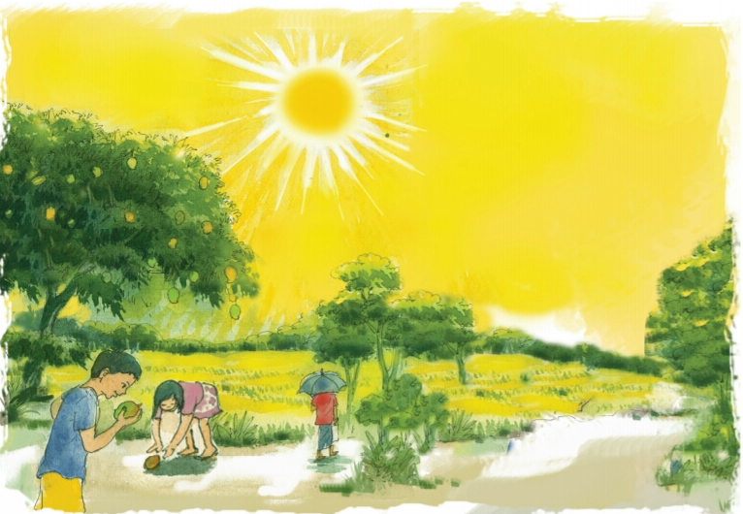
উপকরণ প্রদর্শন
ছবিতে কী কী দেখা যাচ্ছে?

Slide 8
আমাদের আজকের পাঠ
পাঠ ঘোষণা
বাংলাদেশের প্রকৃতি

Slide 9
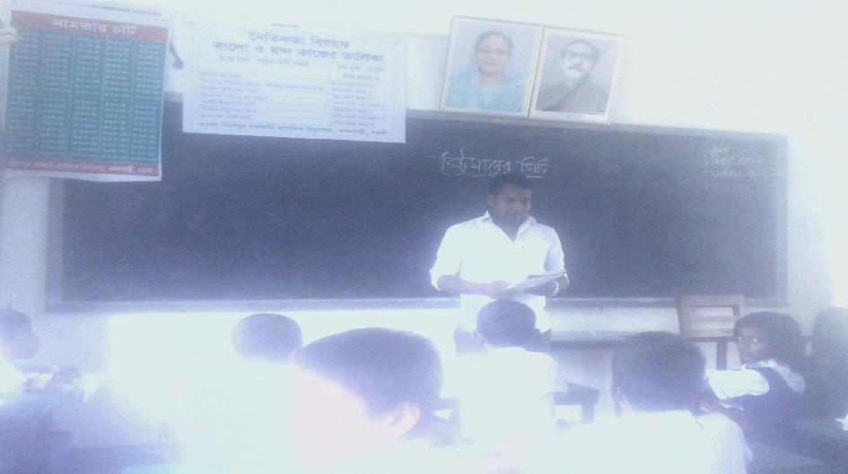
উপস্থাপন
আদর্শ পাঠ
বাংলাদেশের প্রকৃতি

Slide 10
উপস্থাপন
প্রশ্নোত্তরের মাধ্যমে পাঠ আলোচনা
১। বাংলাদেশ কয় ঋতুর দেশ?
২। গ্রীষ্মকালে আকাশের অবস্থা কেমন থাকে?
৩। হেমন্তকাল কোন কোন মাস মিলে?
৪। গ্রীষ্মকালের কয়েকটি ফলের নাম বলো।
৫। পৌষ আর মাঘ মাস মিলে কোন ঋতু হয়।

Slide 11
দলীয় কাজ
৪-৬ জনের দলে মুখোমুখি বসতে বলব।
দলে বসে প্রত্যেকে ২ লাইন করে পড়বে,অন্যরা শুনবে ও আঙুল রেখে মেলাবে। এভাবে সবাই কমপক্ষে ২/৩ বার পড়বে।
পঠিত অংশে যে সমস্ত শব্দ অজানা/নতুন মনে হবে আলোচনা করে খাতায় লিখতে বলব।

Slide 12
পাঠ থেকে অজানা শব্দগুলো খুঁজে বের করি ও শব্দের অর্থ লিখি
গ্রীষ্ম =
অসহ্য =
তাপ =
ফোঁটা =
হুড়মুড় =
ইলশেগুঁড়ি =
প্রচুর =
মুষলধারে =
ঢল =
হালকা =
গরম কাল
যা সহ্য করা যায় না
গরম
তরল দ্রব্যের বিন্দু।
অনেক জিনিসের একসঙ্গে পড়ার শব্দ।
হালকা ঝিরঝিরে বৃষ্টি।
অনেক ।
খুব বড় বড় ফোঁটায় যখন বৃষ্টি পড়ে।
প্রচুর বৃষ্টিপাতের ফলে চারদিকে পানির বৃদ্ধি।
অল্প ভারযুক্ত/ পাতলা

Slide 13
মূল্যায়ন
১। আজ আমরা যে গল্পটি পড়লাম,সে গল্পটির নাম কী?
২। গল্পটি কী বিষয় নিয়ে লেখা?
৩। গ্রীষ্মকালে কী পড়ে?
৪। গ্রীষ্মকালে কী কী ফল পাওয়া যায়?
৫। বাংলাদেশে বছরে কয়টি ঋতু আসে যায়?
৬। বছরের বারো মাসের নাম কী কী?

Slide 14
বাড়ির কাজ
* প্রকৃতি থেকে আমরা কী পাই- এ সম্পর্কে তিনটি বাক্য লেখে নিয়ে আসবে।
Subscribe the channel for more presentation

Slide 15
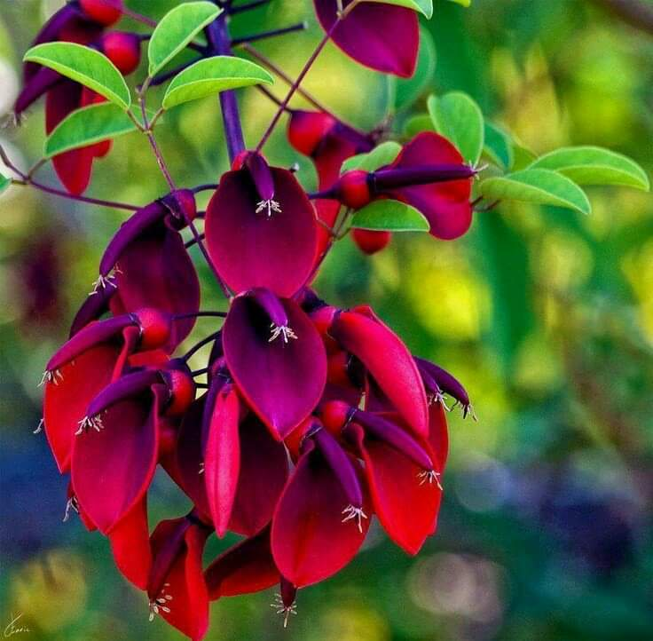
সবাই ভালো থেকো।আবার দেখা হবে।ধন্যবাদ

